Slide 1




Seminar Hasil
ANALISIS SENTIMEN TINGKAT KEPUASAN MASYARAKAT TERHADAP KARTU PRAKERJA PADA TWITTER DENGAN METODE SUPPORT VECTOR MACHINE (SVM) DAN PENDEKATAN LEXICON BASED
Dosen Pembimbing:
Dr. Qurrotul Aini, M. T.
Bayu Waspodo, M.M.
Fikri Rama Singgih
11150930000074
Notes:
Ya terimakasih kepada moderator, assalamualaikum warohmatullahi wabarokatuh.
Pertama-tama saya ingin mengucapkan terimakasih kepada ibu doctor Qurrotul Aini M.T dan juga Bapak Bayu Waspodo M.M selaku dosen pembimbing 1 dan dosen pembimbing 2 yang berkenan hadir pada acara ini
Dan juga terimakasih teman teman sekalian yang telah hadir pada acara seminar hasil skripsi saya yang berjudul
Berikut paparan dari skripsi saya

Slide 2



Latar belakang
1
Penerapan Kartu Prakerja.
2
Munculnya berbagai respons masyarakat terhadap Kartu Prakerja.
3
Media Sosial Twitter sebagai sumber data Analisis Sentimen.
4
Analisis Sentimen
Notes:
Kartu prakerja pertama kali diselenggarakan pada April 2020 dengan target pelaksanaan 10 gelombang penerimaan pada tahun 2020. Kartu Prakerja bertujuan memberikan pembinaan, pelatihan, sertifikasi kompetensi kerja dan bantuan tunai bagi masyarakat yang terdaftar mengikuti program kartu prakerja, dimana program ini diprioritaskan untuk masyarakat yang belum memiliki pekerjaan
Mudahnya mencari dan memberikan informasi dalam dunia digital memudahkan masyarakat dalam mengetahui suatu kejadian atau isu yang sedang terjadi serta masyarakat juga dapat dengan mudah memberikan respons berupa pandangan atau pendapat secara realtime terhadap kejadian atau isu tersebut. Salah satunya adalah penerapan Kartu Prakerja yang mendapatkan berbagai macam respons dari masyarakat Indonesia khususnya warganet pengguna Twitter. Karena masih terdapat kekurangan pada sistem penerimaan yang beroprasi saat ini,
Menurut (Bing Liu. 2015) Twitter dapat menjadi sumber data untuk memperoleh informasi berbentuk pandangan (sentimen) berdasarkan data tekstual untuk membuka pandangan publik terhadap suatu berita, kepuasan pelayanan, dan kebijakan pemerintah. Informasi tersebut kemudian dapat diolah untuk menghasilkan persentase sentimen netral, negatif, dan positif terhadap isu tertentu. Dan menurut (Hadna et al, 2016) Tulisan pada tweet biasanya diikuti oleh emosi penulis baik itu emosi positif ataupun emosi negatif.
Analisis Sentimen adalah sebuah proses atau cara untuk mengekstraksi, memahami, dan mengolah data berupa teks yang tidak terstruktur secara otomatis yang tujuannya untuk mengklasifikasikan dan menghasilkan informasi sentimen yang terdapat pada sebuah kalimat atau opini, dan metode yang digunakan dalam analisis sentiment adalah metode machine learning.
aplikasi sosial media dan jasa microblogging yang memberikan layanan pada penggunanya untuk mengirimkan pesan secara realtime.

Slide 3
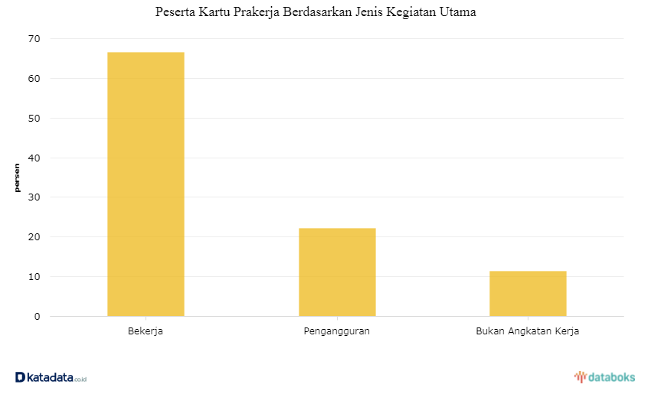
Penerima Kartu Prakerja
Salah satu contoh bagian dari sistem kartu prakerja yang mendapat respons dari masyarakat yaitu sistem penerimaan, karena sebagian besar penerima bantuan kartu prakerja adalah masyarakat:
Pekerja (67%),
Pengganguran (22%), dan
Bukan angkatan kerja (11%).
Dari 5,6 jt penerima kartu prakerja berdasarkan survei BPS 23 November 2020
Peserta Kartu Prakerja Berdasarkan Status Kegiatan (BPS)
Notes:
Berikut adalah informasi penerima kartu prakerja

Slide 4
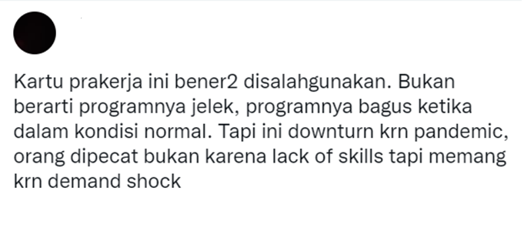
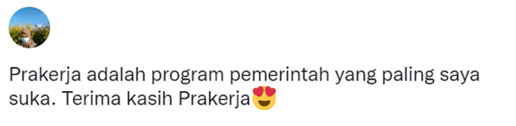
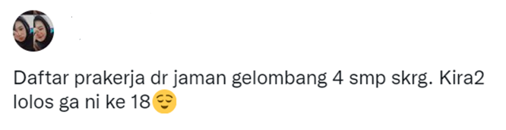
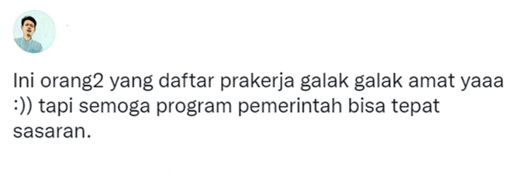
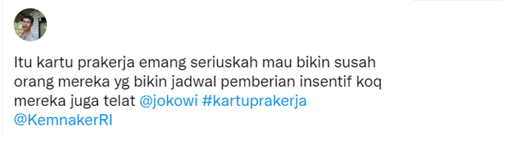
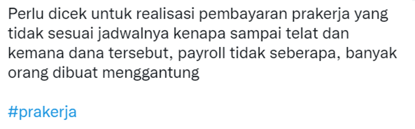
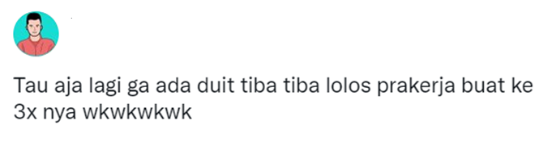
Contoh Respons Masyarakat
Notes:
Berikut adalah beberapa contoh respons masyarakat di twitter terhadap kartu prakerja

Slide 5

Identifikasi Masalah
Munculnya beragam pendapat dari respons pengguna media sosial terkait pengimplementasian kartu prakerja terutama pada media sosial Twitter.
Terdapat hasil data statistik berupa nilai akurasi pada model klasifikasi analisis sentimen yang menentukan validitas model tersebut.
Notes:
Berikut Identifikasi masalah yang telah dijabarkan berdasarkan pada latar belakang

Slide 6



Rumusan Masalah
1
2
Bagaimana cara mengklasifikasikan kelompok kata tweet sentimen masyarakat pengguna twitter terhadap kartu prakerja berdasarkan kategori Intent Sentiment Analysis dan Fine-Grained Sentiment Analysis?
Bagaimana sentimen masyarakat terhadap program kartu prakerja berdasarkan analisis sentimen pada data twitter dengan metode Support Vector Machine (SVM) dan pendekatan Lexicon Based?
3
2
3
Bagaimana hasil nilai akurasi analisis sentimen yang diperoleh dari sentimen masyarakat terhadap kartu prakerja berdasarkan parameter kernel, nilai cost, dan cross validation?
Notes:
Selanjutnya rumusan masalah pada penelitian ialah

Slide 7






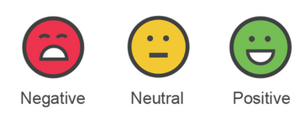
Batasan Masalah
1
Data yang diambil pada Twitter hanya berupa data text, tidak berupa gambar atau video.
2
Tweet yang diambil adalah tweet yang menyebutkan query “kartu prakerja” atau “prakerja”.
3
Bahasa pemrograman yang digunakan adalah bahasa R.
4
Parameter Intent Sentiment Analysis yang digunakan adalah anger, anticipation, disgust, fear, joy, sadness, surprise, trust, dan unknown.
5
Parameter Fine-Grained Sentiment Analysis yang digunakan adalah positif, netral, dan negatif.

Slide 8

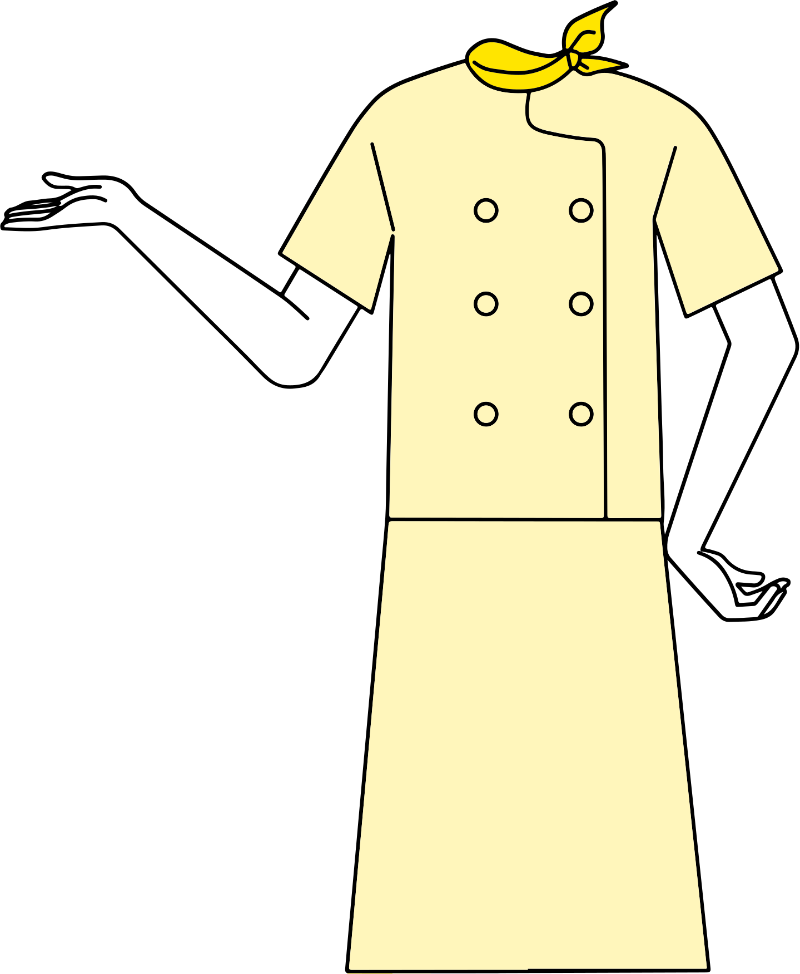
Tujuan Penelitian
Untuk mengetahui tingkat sentimen/opini masyarakat bersifat positif, netral, atau negatif mengenai kartu prakerja dengan menggunakan metode Support Vector Machine dan Lexicon Based.
Mengklasifikasikan tweet sentiment terhadap kartu prakerja ke dalam kategori Intent Sentiment Analysis.
Mengklasifikasikan tweet sentimen terhadap kartu prakerja ke dalam kategori Fine-Grained Sentiment Analysis.
Menghitung nilai akurasi analisis sentimen terhadap kartu prakerja berdasarkan parameter kernel, iterasi maksimum, dan nilai Cost.

Slide 9
















METODOLOGI PENELITIAN
Identifikasi Masalah
Pemodelan
Evaluasi
Text Preprocessing
Klasifikasi
Pembagian data latih dan data uji
Interpretasi
Hasil
Studi Pendahuluan
Menentukan Model
Pengujian
Kajian Literatur
Observasi
Variable
Indikator
Machine Learning
Confusion Matrix

Slide 10

Pengumpulan data:
Data Twitter (Diambil tanggal : 15 November 2020 - 24 November 2020)
Data Lexicon Normalisasi dari Aliyah Salsabila (2019)
Data Lexicon Sentimen Positif & Negatif dari Wahid & Azhari (2016)
Data Lexicon Stemming dari Algoritma Nazief & Adriani (1996)
Data Lexicon Stopword dari Tala (2003)
Data Lexicon Intent Sentiment dari Packages R NRC_Sentiment

Slide 11




SIMULASI
LET'S START

Slide 12



TEXT PREPROCESSING
Tahapan Text Preprocessing:
Crawling (Pengambilan Data)
Cleaning (Pembersihan Data)
Lemmization atau
Normalisasi (Normalisasi Data)
Stemming (Pemotongan Kata Ber-Imbuhan)
Tokenizing (Pemecahan Data)
Stopword Removal (Penghapusan Kata Stopwords)
Visualisasi (Penampilan Data)
Notes:
Crawling bertujuan untuk mengambil data pada sumber data
2. Cleaning bertujuan untuk membersihkan data tweets yang sudah diperoleh. Menghilangkan Komponen-komponen yang tidak berarti atau tidak relevan untuk proses pengklasifikasian data.
3. Lemmization/Normalisasi bertujuan untuk mengubah kata singkatan atau slang words menjadi kata baku sesuai KBBI
4. Stemming bertujuan untuk mengubah kata ber-imbuhan menjadi kata dasar sesuai KBBI.
5. Tokenizing bertujuan untuk memecah teks pada tweet menjadi potongan-potongan kata, Fungsi lain tokenizing adalah ngram yaitu memecah kata menjadi beberapa pasangan kata
6. Stopwords removal bertujuan untuk menghilangkan kata stopwords atau kata-kata yang tidak memiliki makna yang terdapat pada data.
7. Visualisasi bertujuan untuk menampilkan data yang telah diperoleh

Slide 13
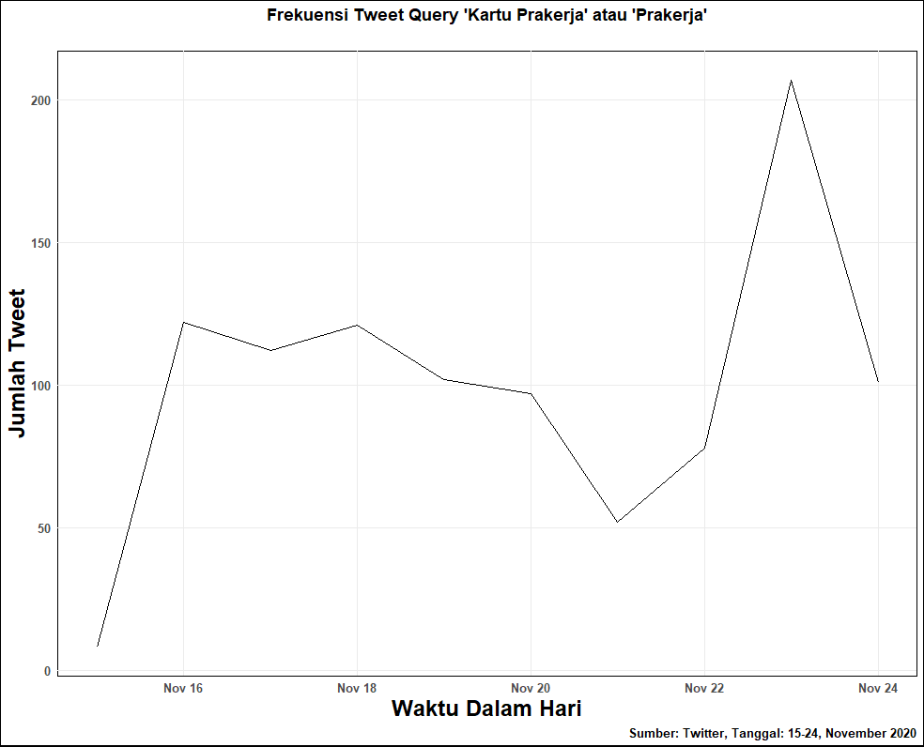
Crawling
Keterangan:
Pengambilan Tweet dilakukan pada tanggal 15 – 24 November 2020
Hanya Mengambil Tweet yang terdapat kata “Kartu Prakerja” atau “Prakerja”
Tidak Mengambil Tweet yang sama atau retweet untuk meminimalisir pengambilan Tweet dari BOT
Jumlah Data Tweet yang diambil adalah 1000 Data
Notes:
Setelah berhasil autentifikasi API Twitter, selanjutnya adalah melakukan pengambilan data.
keterangan

Slide 14
Contoh Tweet
No | Text
1 | @Adrixxx Emang ngaruh ya?kan gak lolos jg kak prakerja nya<U+0001F614>
2 | Prakerja gak lolos Blt bpjs gak dpt Gaji 2thn gak naik WKWKWK SABARRRR<U+0001F60A>
3 | @Putraxxx @Didiexxx Ternyata oh ternyata,bayaran knp nggak minta kartu prakerja saja.yg konon katanya pengangguran dapat gaji jadi nggak usah ngandelin demo buat cari makan.
4 | @yaknxxx Hai Kak, jika yang Kakak maksud untuk pendafataran prakerja, maka rekening yang digunakan adalah rekening Konvensional bukan Syariah ya Kak. Tks -Giani-
5 | sertifikat belum muncul di dashboard prakerja padahal sudah selesai pelatihan &amp; isi ulasan tgl 12 Nop...<U+0001F62D><U+0001F62D><U+0001F62D>
6 | @sirakxxx pernah terakhir minggu lalu, uang tinggal 2 ribu didompet rekening kosong, berharap dari insentif prakerja , engga cair juga, diserahkan ama Tuhan aja, esok harinya prakerja cair..menyambung hidup yg serba pas.
7 | Hahaha.... Peserta Prakerja Banyak Komplain di Medsos, Moeldoko : Tidak Usahlah Banyak Komplain https://t.co/1usgyRxcK7
8 | @jokowi Teruntuk pak jokowi bapak presiden kami yg saya hormati, pak klau boleh uang sisa saldo pelatihan prakerja tolong lah pak di berikan kpd kami, krn covid blum berlalu juga semntar kami jg ga kerja lumayan pak menyambung hidup kami, trimakasih pak
9 | Sejak diluncurkan awal April 2020 lalu, pelatihan online Program Kartu Prakerja kerap mendapat kritikan dari banyak kalangan. https://t.co/KCywjECW7R
Keterangan Hasil Crawling:
Terdapat Username yang dimention pada Tweet
Terdapat karakter yang bukan merupakan text
Terdapat Link URL
Terdapat kata yang tidak baku

Slide 15
Proses Preprocessing
1
Penghapusan: hashtag, mention username, link URL, tanda baca, karakter yang bukan text, dan tweet yang sama.
Perubahan Text menjadi lowercase
Cleaning
2
Lemmatization
Mls > Malas
3
Stemming
Makanan > Makan
Contoh teks: “Saya tidak belajar”
Ngram > “saya” “tidak” “belajar”
Unigram > “saya” “saya tidak” “tidak”
“tidak belajar” “belajar”
4
Tokenizing
5
Contoh teks: mahasiswa yang sakit segera pergi berobat ke dokter
Hasil: Mahasiswa sakit pergi berobat dokter
Stopword Removal

Slide 16
Hasil Preprocessing
No | Text
1 | ngaruh tidak lolos prakerja nya
2 | prakerja tidak lolos blt bpjs tidak gaji tidak naik sabar
3 | hai maksud pendafataran prakerja rekening rekening konvensional bukan Syariah terimakasih giani
4 | nyata nyata bayar tidak kartu prakerja konon anggur gaji tidak ngandelin demo cari makan
5 | sertifikat belum muncul dashboard prakerja sudah selesai latih isi ulas tanggal november
6 | minggu uang tinggal ribu dompet rekening kosong harap insentif prakerja tidak cair serah tuhan esok prakerja cair sambung hidup serba pas
7 | prakerja komplain moeldoko tidak komplain
8 | jokowi presiden hormat boleh uang sisa saldo latih prakerja tolong berik covid belum semntar tidak kerja lumayan sambung hidup trimakasih jokowi sehat salam
9 | luncur april latih online program kartu prakerja kerap kritik kalangan
Keterangan Preprosessing:
Data Tweet hanya berisi karakter text
Terdiri dari kata baku sesuai KBBI
Tidak terdapat Link URL
Semua kata berubah menjadi bentuk lowercase

Slide 17
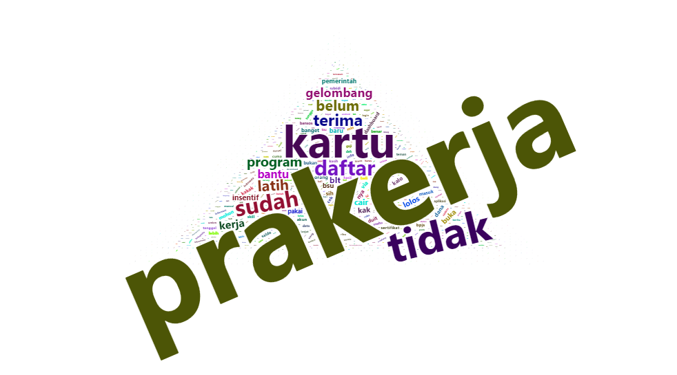
Visualisasi
Semakin banyak frekuensi suatu kata, maka semakin besar visualisasi kata yang ditampilkan pada wordcloud
Kata | Frekuensi
Prakerja | 987
Kartu | 356
Tidak | 349
Sudah | 182
Daftar | 168
Terima | 129
Latih | 119
Belum | 117
wordcloud (kumpulan kata) dari data bersih

Slide 18
KLASIFIKASI
Klasifikasi dilakukan dengan Machine Learning:
Unsupervised Machine Learning
Supvervised Machine Learning
Unsupervised melakukan pengklasfikasian pada data dengan memberikan label (kelas) pada data, Metode Unsupervised yang digunakan:
NRC_Sentiment (Intent)
Lexicon Sentiment (Fine-Grained)
Supervised melakukan pembelajaran pada data dengan kriteria tertentu, dan melakukan penerapan klasifikasi pada data baru berdasarkan kriteria pada data sebelumnya, Metode Supervised yang digunakan:
Support Vector Machine
Notes:
1. Tahap pertama diterapkan untuk mengelompokkan data ke dalam beberapa kelas berdasarkan kamus lexicon yang memiliki nilai atau value dengan hasil output yang telah ditentukan
2. Selanjutnya data tweet yang telah memiliki kelas sentimen akan diklasifikasikan menggunakan metode Support Vector Machine berdasarkan variabel yang telah ditentukan.
Supervised bertujuan untuk memprediksi apakah label kelas yang diberikan pada data sesuai atau tidak

Slide 19
Contoh Lexicon Intent Sentiment
Kata | Intent | Value
Abuse | Anger | 1
Alerts | Anticipation | 1
Abnormal | Disgust | 1
Punish | Fear | 1
Festival | Joy | 1
Anxiety | Sadness | 1
Birthday | Surprise | 1
Honest | Trust | 1
Keterangan proses klasifikasi intent:
Lexicon Intent Sentiment yang digunakan berbahasa Inggris,
Data harus diterjemahkan ke dalam Bahasa Inggris untuk hasil klasifikasi yang lebih akurat,
Label Emosi tergantung hasil value terbesar pada lexicon intent,
Jika Data memiliki value bernilai 0 maka data tersebut masuk ke dalam label emosi “Unknown”

Slide 20
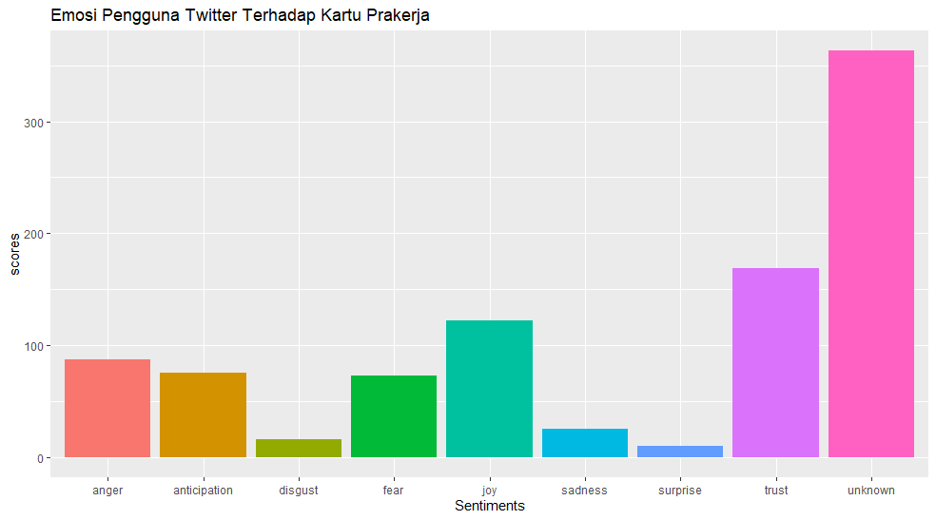
Klasifikasi Intent
Intent | Frekuensi | Kelas
Anger | 87 | Negatif
Anticipation | 75 | Positif/Negatif
Disgust | 16 | Negatif
Fear | 73 | Negatif
Joy | 122 | Positif
Sadness | 25 | Negatif
Surprise | 10 | Positif
Trust | 169 | Positif
Unknown | 363 | Netral
Notes:
Intent Sentiment (Emosi) yang diperlihatkan pada data tweets diantarannya adalah anger, anticipation, disgust, fear, joy, sadness, surprise, trust atau yang biasa disebut sebagai 8 emosi dasar (Mohammad and Turney, 2010) dan juga tambahan emosi unknown (tidak diketahui) dengan bantuan Lexicon NRC_Sentiment.

Slide 21
Lexicon Fine-Grained Sentiment
Positif | Value
Baik | +1
Bagus | +1
Hebat | +1
Cepat | +1
Sangat Cepat | +1
Mudah | +1
Tidak Jelek | +1
Keterangan proses klasifikasi fine-grained:
Lexicon Fine-Grained Sentiment yang digunakan berbahasa Indonesia,
Label Sentimen tergantung hasil value dari penjumlahan:
kata positif – kata negatif = label sentimen
Jika Data memiliki value bernilai 0 maka data tersebut masuk ke dalam label sentimen “Netral”
Klasifikasi Fine-Grained akan digunakan dalam penentuan bobot data
Negatif | Value
Acuh | -1
Buruk | -1
Gagal | -1
Bodoh | -1
Lambat | -1
Tidak Bagus | -1
Tidak Lolos | -1

Slide 22
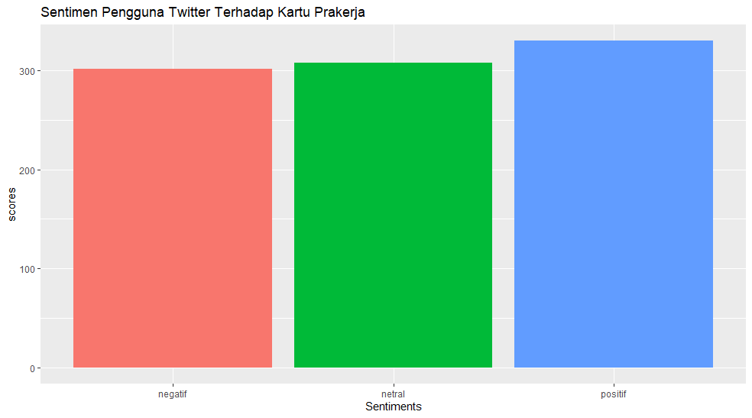
Klasifikasi Fine-Grained
Fine-Grained | Frekuensi | Kelas
Negatif | 302 | Negatif
Netral | 308 | Netral
Positif | 330 | Positif
Notes:
Menurut kariya dan khodke (2020) hasil klasifikasi ini kemudian dapat diolah untuk menghasilkan persentase sentimen netral, negatif, dan positif terhadap suatu isu tertentu (Kariya dan Khodke, 2020).

Slide 23
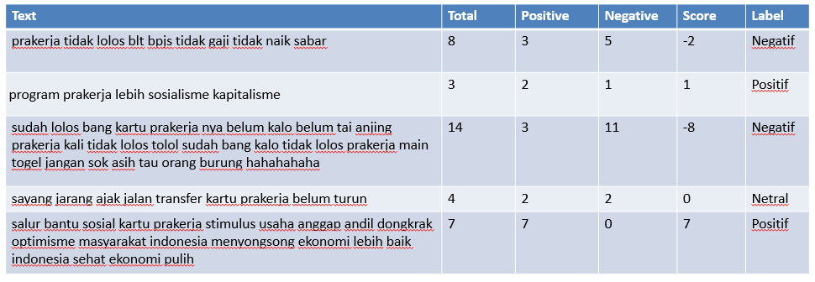
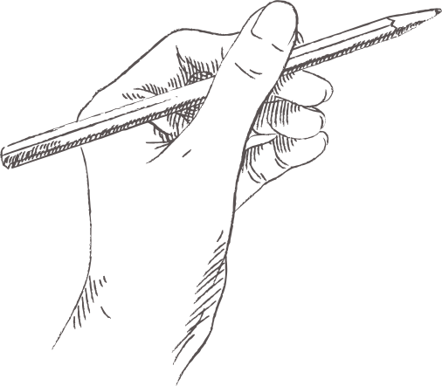
Pembobotan Lexicon
Proses konversi sebuah teks menjadi angka. Jika kata yang terdapat pada data cocok (match) dengan kamus lexicon, maka data tersebut memiliki value yang sesuai dengan kamus.
Hasil
Notes:
Pembobotan data (word embedding) adalah proses konversi sebuah teks menjadi angka. Konversi dilakukan dengan pendekatan word2vec - ngram (Yuan & Duan, 2019).
Konversi data dengan pendakatan word2vec - ngram memiliki hasil yang lebih signifikan dibandingkan konversi tf-idf (Yuan & Duan, 2019)
Konversi dilakukan dengan step pendekatan word2vec - ngram (Yuan & Duan, 2019).

Slide 24

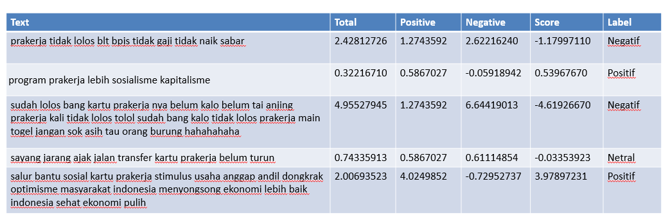
Scaling
Scaling adalah proses standarisasi data untuk memperkecil jarak / range pada setiap bobot data (Singh and Singh, 2020)(Liu, 2015)
Scaling (Arora et al., 2014)(Liu, 2015)
Notes:
Yang tujuan utama adalah untuk menghindari atribut dalam rentang numerik yang lebih besar, Nilai atribut yang mimiliki rentang yang besar dapat menyebabkan masalah numerik.

Slide 25
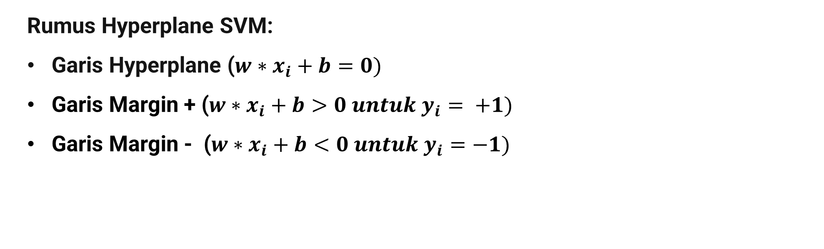
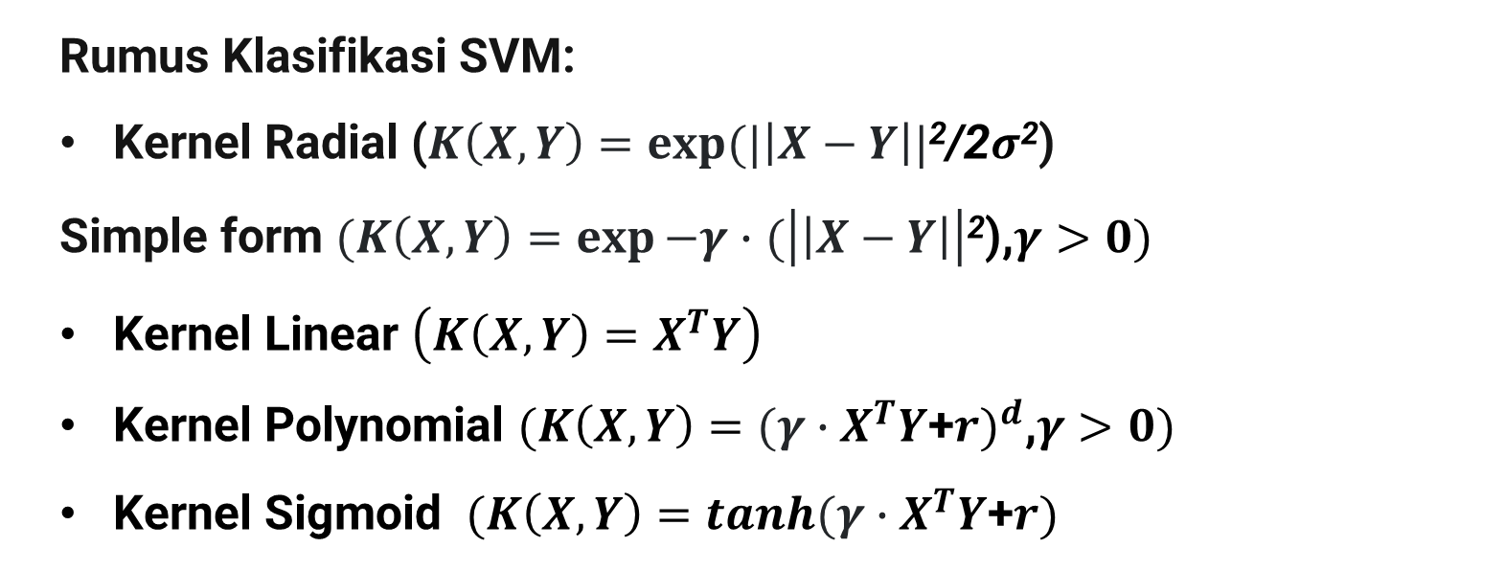
Support Vector Machine
Proses utama dari SVM adalah menemukan batasan (Decision boundary) yang memisahkan tiap kelas (hyperlane).
Proses Klasifikasi SVM dilakukan dengan 2 tahapan:
Proses pencarian hyperplane (garis pemisah) dengan kernel linear
Proses klasifikasi menggunakan 4 kernel SVM yaitu radial, linear, polynomial, dan sigmoid
Rumus Hyperplane SVM:
Garis Hyperplane ($w∗x_{i}+b=0)$
Garis Margin + ($w∗x_{i}+b>0 untuk y_{i}= +1)$
Garis Margin - ($w∗x_{i}+b<0 untuk y_{i}=−1)$
Rumus Klasifikasi SVM:
Kernel Radial ($K\left(X,Y\right)=exp⁡(|\left|X−Y\right||\text{2}\text{/2}σ\text{2}$)
Simple form $(K\left(X,Y\right)=exp⁡−γ∙$ $⁡(\left|\left|X−Y\right|\right|\text{2}\text{)}\text{,}γ>0)$
Kernel Linear $\left(K\left(X,Y\right)=X^{T}Y\right)$
Kernel Polynomial $(K\left(X,Y\right)=(γ∙X^{T}Y\text{+}r)^{d}\text{,}γ>0)$
Kernel Sigmoid $(K\left(X,Y\right)=tanh(γ∙X^{T}Y\text{+}r)$
Notes:
. Objek-objek data terluar yang paling dekat dengan hyperplane disebut dengan support vector.

Slide 26
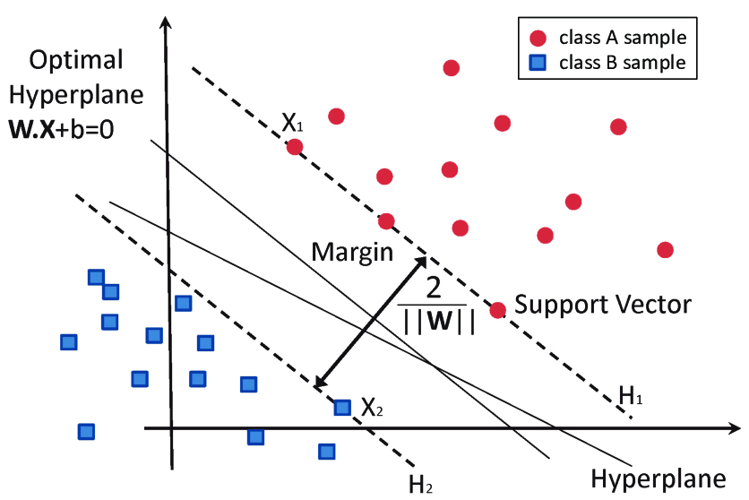
Contoh SVM Hyperplane
Keterangan proses SVM:
Garis hyperplane yang digunakan adalah garis hyperplane yang optimal,
Garis H1 dan H2 adalah garis margin pada hyperplane
Data yang mendekati atau menyentuh garis margin disebut dengan Support Vector
Garis Vertical dan Horizontal adalah Variable Independen
Class A dan B adalah Variable Dependen
SVM Hyperplane (García-Gonzalo et al., 2016)

Slide 27
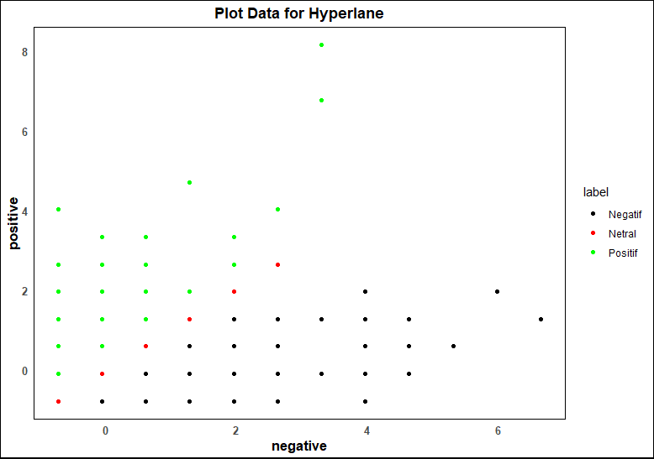
Plot Data Penelitian
Keterangan parameter yang digunakan:
Variable Independen :
Data Numeric Positive, dan
Data Numeric Negative
Variable Dependen :
Label Kelas Sentimen

Slide 28
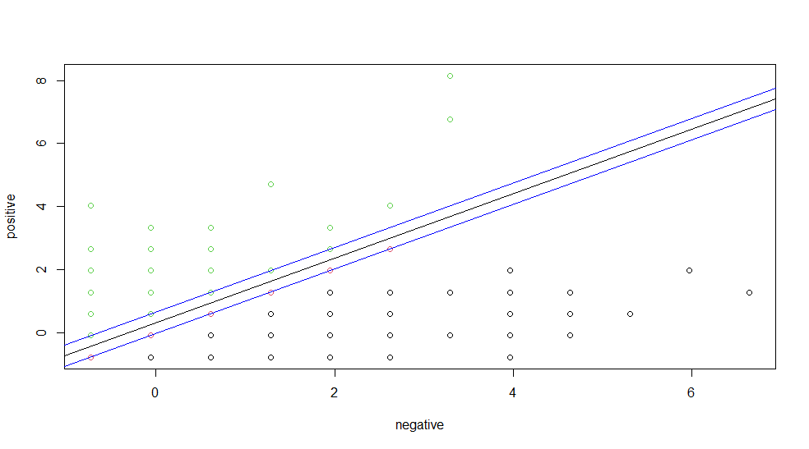
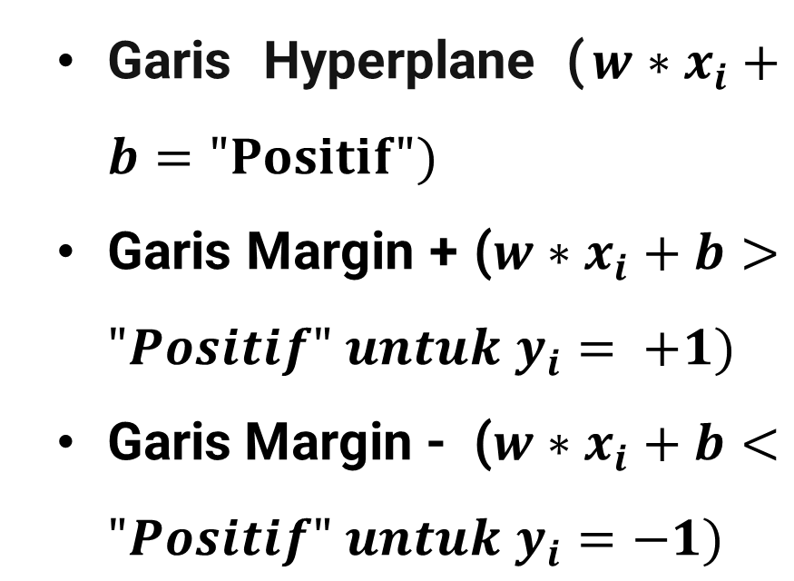
SVM Hyperplane
Garis Hyperplane ($w∗x_{i}+b="Positif")$
Garis Margin + ($w∗x_{i}+b>"Positif" untuk y_{i}= +1)$
Garis Margin - ($w∗x_{i}+b<"Positif" untuk y_{i}=−1)$
Hyperplane Kelas Positif

Slide 29
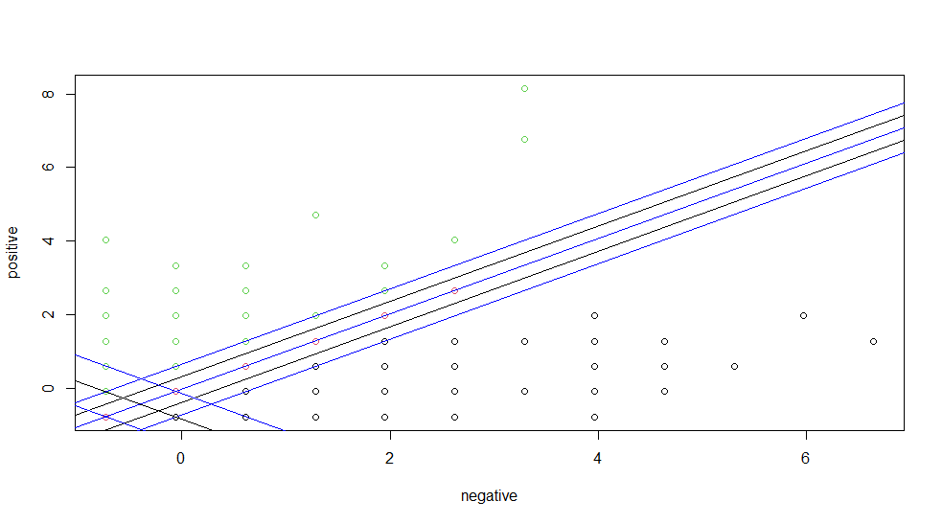
Memilih 3 kelas (“Positif”, “Negatif”, “Netral”) sebagai parameter garis Hyperplane
Hyperplane 3 Kelas
Notes:
Jika hyperplane sudah diketahui maka selanjutnya dapat melanjutkan ketahapan klasifikasi SVM

Slide 30
Pembagian Data Latih dan Data Uji
No | Dataset | Split | Jumlah
1 | Data training | 60% | 564
2 | Data testing | 40% | 376
Total |  | 100% | 940
No | Dataset | Split | Jumlah
1 | Data training | 70% | 658
2 | Data testing | 30% | 282
Total |  | 100% | 940
1
2
No | Dataset | Split | Jumlah
1 | Data training | 80% | 752
2 | Data testing | 20% | 188
Total |  | 100% | 940
No | Dataset | Split | Jumlah
1 | Data training | 90% | 846
2 | Data testing | 10% | 94
Total |  | 100% | 940
1
3
4
Notes:
Karena pada penjelasan supervised sebelumnya metode ini melakukan pembelajaran pada data berdasarkan kriteria tertentu dan menerapkannya pada data baru.
Pembagian data ini terdiri dari data latih dan data uji yang bertujuan agar algoritma svm belajar dengan membandingkan output sebenarnya (aktual) dengan output yang benar (prediksi) untuk menemukan error atau kesalahan pada data.

Slide 31
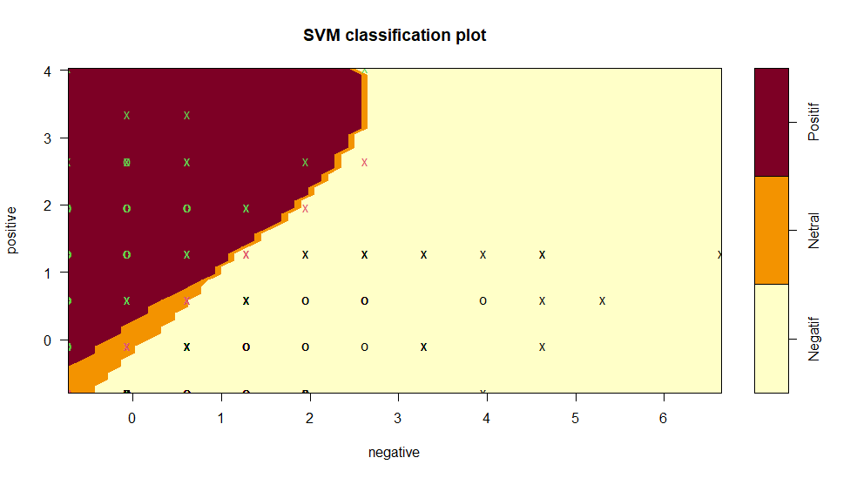
Klasifikasi SVM Kernel ‘Radial’ pada Datalatih 1
Parameter yang digunakan pada pengujian SVM adalah parameter nilai C (cost).
Untuk nilai cost yang digunakan pada data latih adalah 0,1 (pemilihan manual)

Slide 32
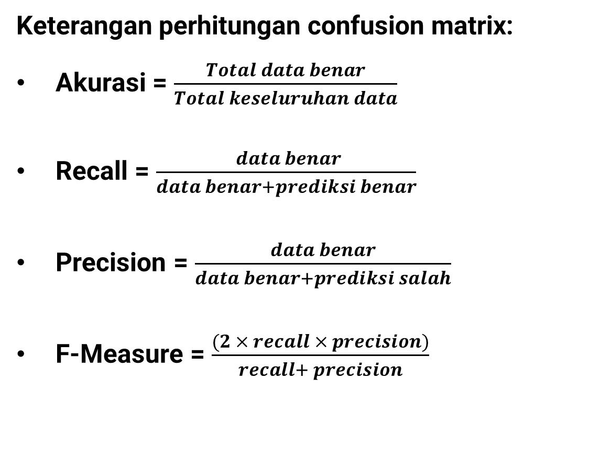
Evaluasi svm dengan confusion matrix (data latih)
Radial | Prediksi
Aktual | Negatif | Netral | Positif
Negatif | 181 | 0 | 0
Netral | 5 | 180 | 0
Positif | 1 | 0 | 197
Akurasi = 558/564
= 0,98 x 100% = 98%
Recall (Negatif) = 181/181+5+1
= 0,96
Recall (Total) = 0,96 + 1 + 1
= 0,98
Keterangan perhitungan confusion matrix:
Akurasi = $\frac{Total data benar}{Total keseluruhan data}$
Recall = $\frac{ data benar}{data benar+prediksi benar}$
Precision = $\frac{data benar}{data benar+prediksi salah}$
F-Measure = $\frac{(2 × recall × precision)}{recall+ precision}$
Precision (Netral) = 180/185
= 0,97
Precision (Total) = 1 + 0,97 + 0,99 = 0,98
F-Measure = (2 x 0,98 x 0,98) / 0,98 + 0,98 = 0,98
Notes:
Perhitungan Confusion Matrix
1. Akurasi keseluruhan hasil true / keseluruhan total data
2. Recall hasil true / hasil true + nilai kebawah
3. Presisi hasil true / hasil true + nilai kesamping
4. F-measure = 2*recall*precision/(recall+precision)
Perbandingan
Data latih memiliki akurasi 98% dengan nilai cost 0.1
Data uji mimiliki akurasi 99% dengan nilai cost 10 berdasarkan 10-fold cross validation

Slide 33
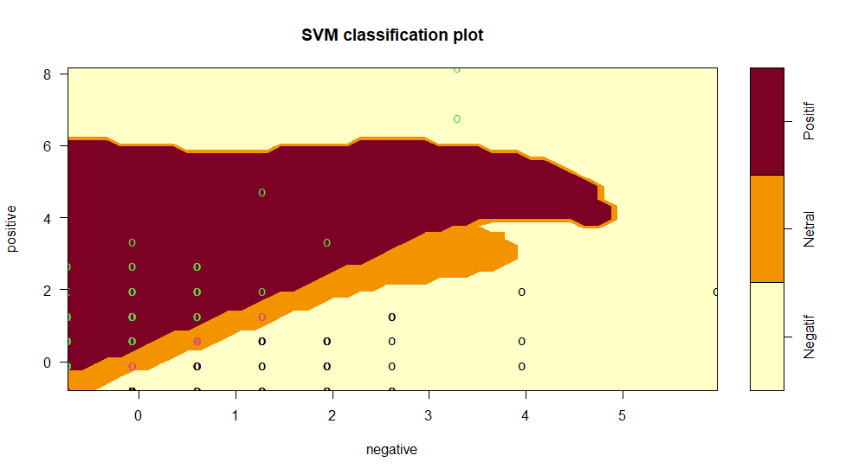
Klasifikasi SVM Kernel ‘Radial’ pada Datauji 1
Pada pengujian data uji pemilihan parameter nilai cost menggunakan bantuan cross validation untuk mendapatkan nilai parameter terbaik, nilai cost yang dihasilkan adalah 10

Slide 34
Evaluasi svm dengan confusion matrix (data uji)
Radial | Prediksi
Aktual | Negatif | Netral | Positif
Negatif | 121 | 0 | 0
Netral | 0 | 123 | 0
Positif | 2 | 0 | 130
Akurasi = 99%
Recall(Total) = 0,99
Precision (Total) = 0,99
F-Measure = 0,99
*Pemilihan nilai cost dengan cross validation berpengaruh terhadap hasil klasifikasi SVM
Notes:
Perbandingan
Data latih memiliki akurasi 98% dengan nilai cost 0.1
Data uji mimiliki akurasi 99% dengan nilai cost 10 berdasarkan 10-fold cross validation

Slide 35
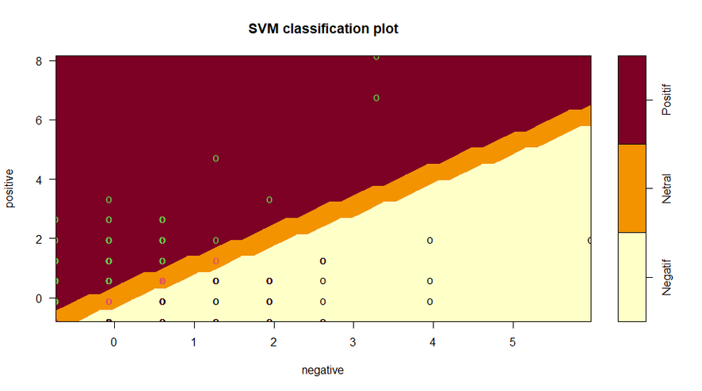
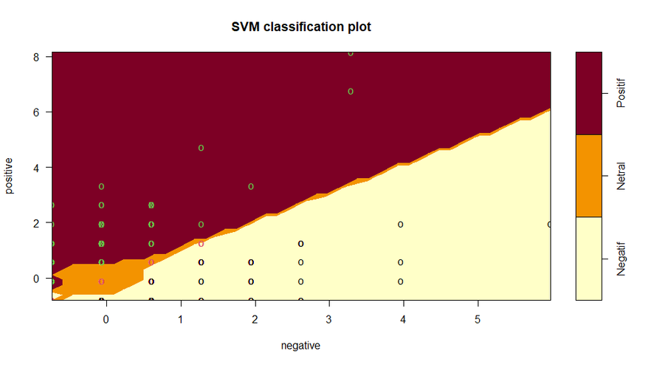
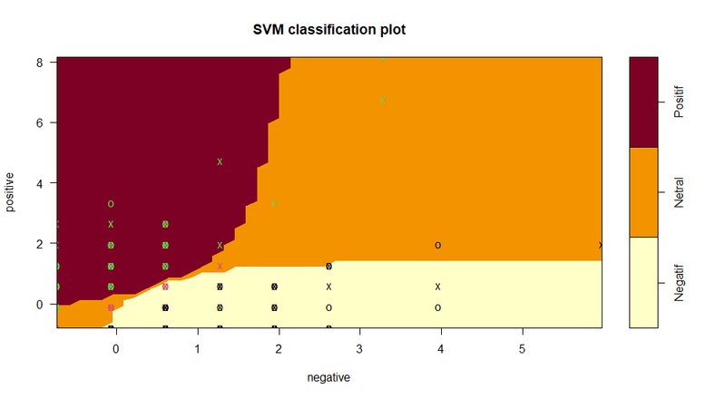
Hasil Klasifikasi SVM pada dataset 1
2
1
3
4
Notes:
pada pengujian data set 3 dan 4 hasil akurasi svm kernel radial mencapai 100%
Dataset 1
Dataset 2
Dataset 3
Dataset 4

Slide 36
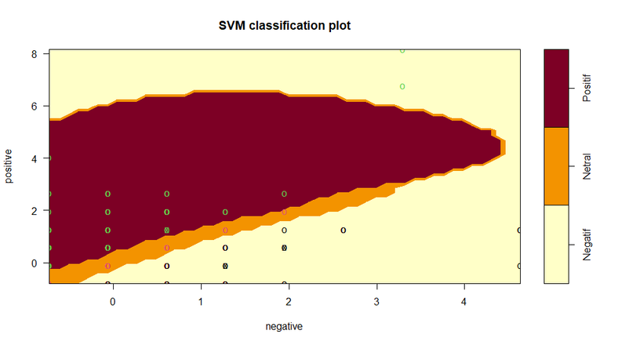
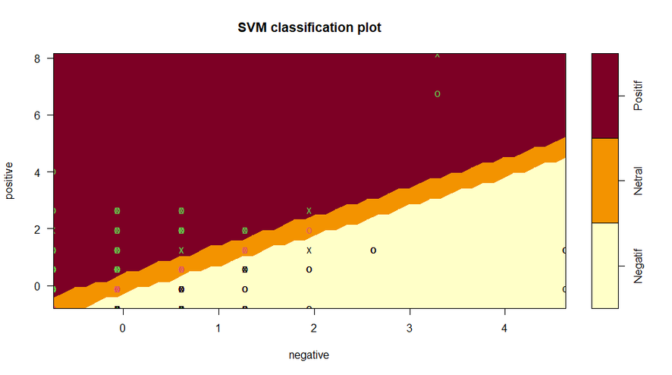
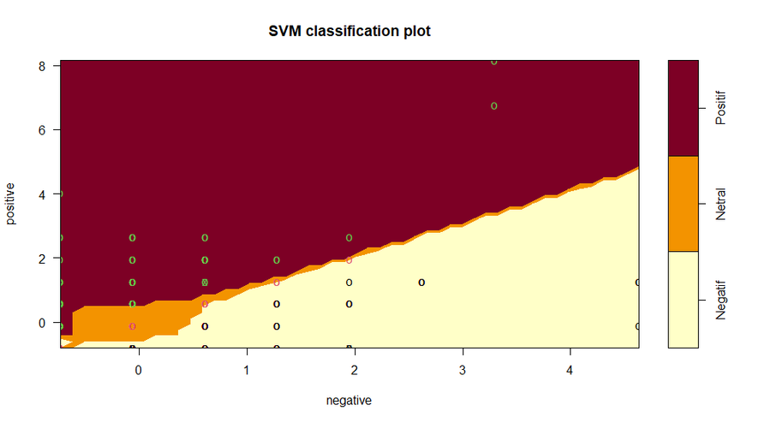
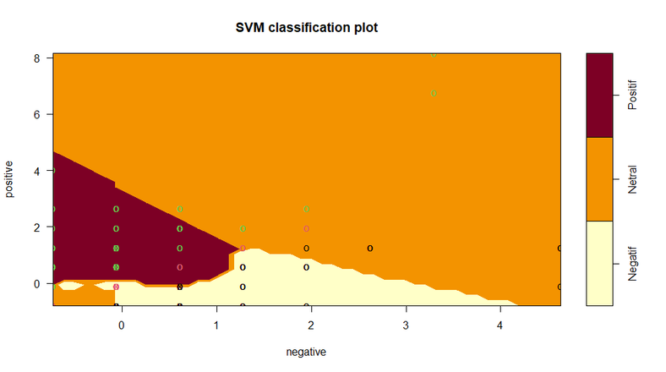
Hasil Klasifikasi SVM pada dataset 2
1
2
3
4
Notes:
Hasil akurasi pada kernel linear adalah 100% pada setiap dataset

Slide 37
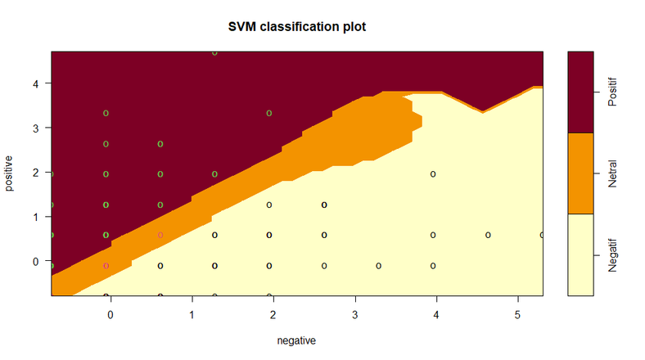
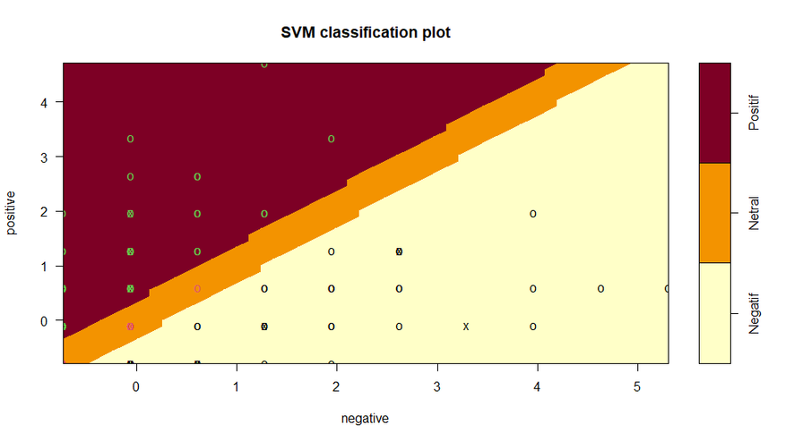
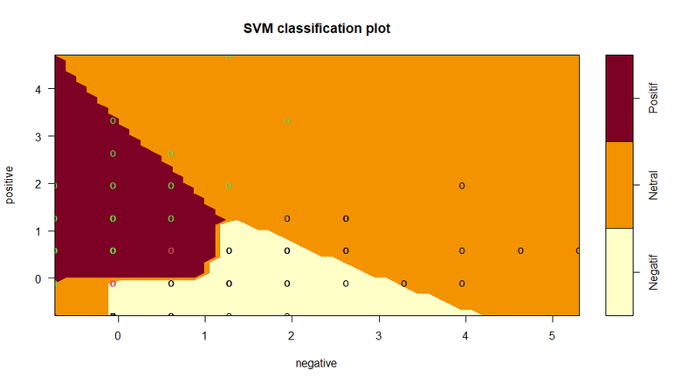
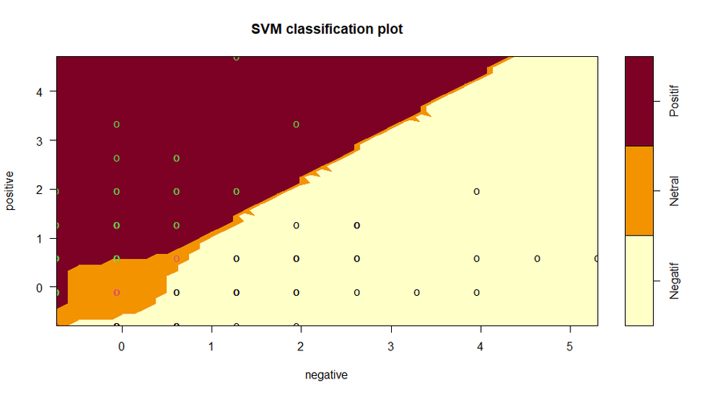
Hasil Klasifikasi SVM pada dataset 3
2
1
3
4

Slide 38
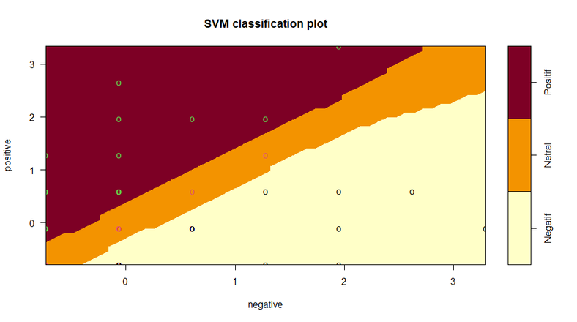
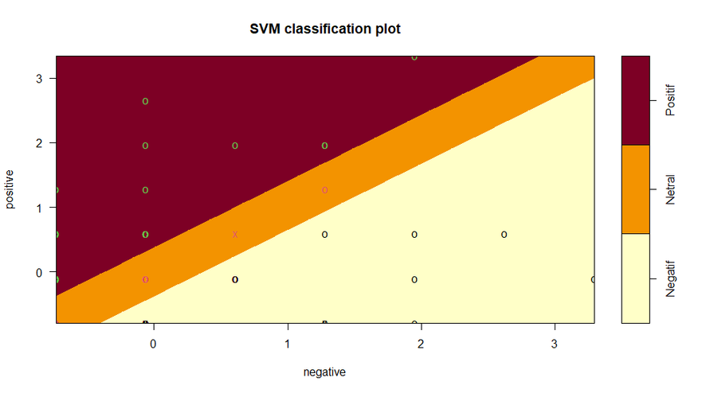
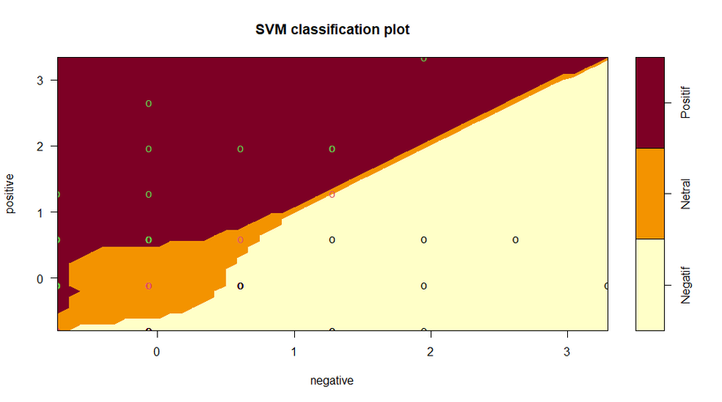
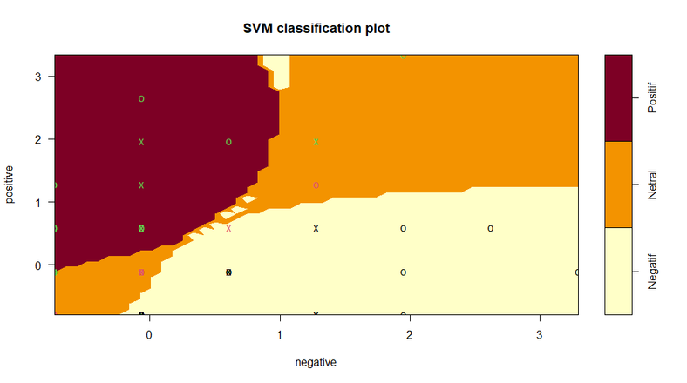
Hasil Klasifikasi SVM pada dataset 4
1
2
3
4

Slide 39
Hasil Keseluruhan
Nilai C (cost) pada setiap pengujian (satuan standar)
 | Dataset 1 | Dataset 2 | Dataset 3 | Dataset 4
Radial | 10 | 1 | 1 | 1
Linear | 1 | 1 | 1 | 1
Polynomial | 100 | 100 | 10 | 10
Sigomoid | 1 | 0,1 | 0,1 | 0,1
Berdasarkan hasil pengujian confsuion matrix menggunakan kernel SVM terhadap 4 (empat) perbandingan data training dan data testing, menghasilkan nilai cost dan hasil akurasi sebagai berikut:
Nilai Akurasi pada setiap pengujian (satuan %)
 | Dataset 1 | Dataset 2 | Dataset 3 | Dataset 4
Radial | 99 % | 99 % | 100 % | 100 %
Linear | 100 % | 100 % | 100 % | 100 %
Polynomial | 100 % | 100 % | 100 % | 100 %
Sigomoid | 94 % | 93 % | 89 % | 95 %
Notes:
dimana keseluruhan pengujian menggunakan nilai cost terbaik melalui 10-fold cross validation pada setiap kernel,
Hasil nilai C berdasarkan 10-fold cross validation dengan Grid search nilai C (0,0001 - 100)

Slide 40


Hasil rata-rata confusion matrix
 | Dataset 1 | Dataset 2 | Dataset 3 | Dataset 4
Akurasi | 0,9825 | 0,98 | 0,9725 | 0,9875
Recall | 0,98 | 0,98 | 0,97 | 0,98
Precision | 0,98 | 0,98 | 0,97 | 0,98
F-Measure | 0,98 | 0,98 | 0,97 | 0,98
Keterangan proses SVM:
Berdasarkan grafik diagram garis, diketehaui bahwa nilai perbandingan pada dataset 4 memiliki hasil yang paling tinggi
maka nilai terbaik pada pengujian SVM ini adalah pengujian dengan perbandingan data training dan data testing sebesar 90:10.
Notes:
Berdasarkan Grafik pengujian hasil rata-rata SVM pada setiap pengujian, diketehaui bahwa nilai perbandingan pada dataset 4 memiliki hasil yang paling tinggi
maka nilai terbaik pada pengujian SVM adalah pengujian dengan perbandingan data training dan data testing sebesar 90:10.

Slide 41


Hasil sentimen pada keseluruhan data
Data | Persentase | Frekuensi
Negatif | 32 % | 302
Netral | 33 % | 308
Positif | 35 % | 330
 | 100% | 940
Berdasarkan hasil keseluruhan sentimen, diketahui bahwa tingkat kepuasan masyarakat Indonesia khususnya pengguna Twitter terhadap penerapan kartu prakerja adalah 35% berdasarkan sentimen positif. Hasil validitas klasifikasi dengan metode lexicon based dan support vector machine memiliki nilai akurasi 98%.
Notes:
Berdasarkan hasil diagram pie diketahui bahwa sentimen positif lebih besar dibandingkan sentimen netral dan negatif dengan hasil 330 data positif atau 35% dari keseluruhan data.
hasil ini didapatkan berdasarkan perhitungan metode gabungan lexicon based dengan support vector machine dengan tingkat akurasi sampai 98%

Slide 42
Interpretasi
Perbandingan model klasifikasi analisis sentiment penelitian ini dengan penelitian sebelumnya yang menggunakan metode perhitungan yang sama.
Faktor Pengaruh perbandingan Akurasi:
*Ahmad
Dataset pengujian = 2000 Data
Preprocessing tanpa Lemmization / Normalisasi
Pelabelan Manual
Pembobotan TF-IDF
Label (2 Kelas : Positive dan Negative)
SVM : Polynomial
*Putranti dan Winarko
Dataset pengujian = 73 Data
Preprocessing tanpa Lemmization / Normalisasi
Pelabelan Lexicon
Pembobotan TF-IDF
Label (3 Kelas)
SVM : Linear, Radial, Polynomial, Sigmoid
*Fikri Rama
Dataset pengujian = 94 Data
Preprocessing dengan Lemmization / Normalisasi
Pelabelan Lexicon
Pembobotan Word2vec-ngram
Label (3 Kelas)
SVM : Linear, Radial, Polynomial, Sigmoid
Klasifikasi Analisis Sentimen | Metode | Linear | Polynomial
 | SVM | SVM - Lexicon | SVM - Lexicon
 | Ahmad et al,. (2018) | Putranti dan Winarko (2014) | Fikri Rama
Akurasi | 84 % | 95 % | 98 %
Notes:
Dari table perbandingan pada penelitian sebelumnya dapat diketahui bahwa akurasi svm selalu naik pada setiap dataset
Dan juga akurasi svm-lexicon lebih besar dibandingkan dengan akurasi svm tanpa lexicon

Slide 43
KESIMPULAN
Diketahui hasil tingkat sentimen positif masyarakat Indonesia terhadap kartu prakerja sebesar 35% yang berbeda sedikit dengan tingkat sentimen negatif masyarakat terhadap kartu prakerja sebesar 32%, dan sentimen netral sebesar 33% dari 940 data tweet. Hasil ini berdasarkan klasifikasi metode SVM dan Lexicon Based.
Hasil pengklasifikasian intent sentiment analysis menggunakan package nrc_sentiment, menampilkan emosi Anger sebesar 87, Anticipation 75, Disgust 16, Fear 73, Joy 122, Sadness 25, Surprise 10, Trust 169, dan Unknown 363 dari 940 data tweet sentimen.
Hasil pengklasifikasian fine-grained sentiment analysis menggunakan lexicon based, menampilkan sentimen (pendapat) positif sebesar 330, sentimen netral 308, dan sentiment negative 302 dari 940 data tweet sentimen.
Pada metode SVM digunakan 4 kernel yang diujikan realtime pada data tweet dengan paramater nilai cost (C) dan 10-fold cross validation, yaitu itarsi maximum = 10, dan hasil nilai akurasi pengujian adalah 98%. Berdasarkan hasil dari setiap pengujian SVM. parameter terbaik untuk Support Vector Machine adalah kernel = linear, cost = 1, dan iterasi maximum =10.
Notes:
Hasil kesimpulan dari penelitian ini adalah
Yang pertama:

Slide 44
Keterbatasan Penelitian
Berdasarkan pada pengalaman langsung penulis dalam proses penelitian ini, beberapa keterbatasan dalam penelitian tersebut, antara lain:
Jumlah data yang hanya dapat di-crawling memiliki keterbatasan berjumlah 1000 tweet, tentunya jumlah ini masih kurang untuk menggambarkan keadaan yang sesungguhnya.
Objek penelitian hanya di fokuskan pada media sosial Twitter, karena aktivitas penyampain pendapat atau opini juga terdapat pada media sosial lain seperti Facebook, dan Instagram.
Kamus yang digunakan dalam mencari kata emosi (ekspresi) pada tweet adalah lexicon nrc_sentiment yang berbentuk bahasa Inggris, sehingga tidak dapat menunjukkan emosi yang sebenarnya. Hal ini terjadi karena belum tersedianya lexicon emosi dalam bahasa Indonesia.

Slide 45
SARAN
Untuk pengembangan lebih lanjut pada penelitan selanjutnya, dapat melakukan hal lain seperti:
Menguji dengan algoritma klasifikasi yang lain seperti Naïve Bayes, K-NN, dan Decision Tree.
Mengambil data dalam jumlah yang lebih besar.
Melakukan proses pelabelan manual dengan user yang lebih memahami kosakata Bahasa Indonesia (Expert).
Mengambil data dari media sosial lain seperti Instagram atau Facebook.
Melakukan pembobotan data dengan gabugan TF-IDF dan Word2vec.

Slide 46



Terima kasih
Notes:
Sekain persentasi dari saya, mohon maaf jika ada kekurangan ataupun keselahan kata. Saya ucapkan terima kasih wasalamualaikum warrohmatullahi wabarokatuh

Slide 47
DEMO
LET'S START

